Slide 1
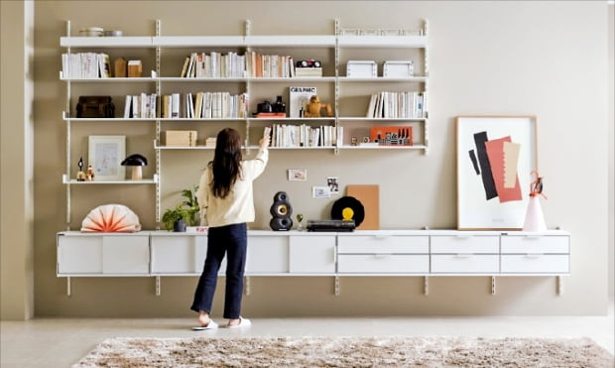
AR을 활용한 Interior
팀원 – 곽규한 이남현 이호준
Notes:
-내용구성(슬라이드)
O1. 표지
O2. 목차
O3. 상황설명 - 보통 인테리어 할 때 어떠냐? 묻기, 특히 이사할 때
O4. 개발동기
1 필요성1(이게 없어서 불편했다)
2 필요성2(이걸 쓰면 편하다, 포토샵써서 합성? 굳이 어플설치? 를 넣어서 장점을 은연중에 부각)
3 우리 작품이 해결해준다 -> 5번 슬라이드로 넘어가며
5~9은 순서 조정필요
O5. 기능
O6. 사용기술(순서,흐름도 포함)
X7. 수익(사업연계?)
X8. 시연
X9. 타 제품과 비교
일단 정해본 순서
기능
타 제품과 비교 -> 기능 슬라이드 직전에 추가
사용기술
시연

Slide 2
내용 구성
FIRST 개발동기
SECOND 기능 및 사용한 기술
THIRD
구성도, 흐름도
FOURTH 시연영상

Slide 3
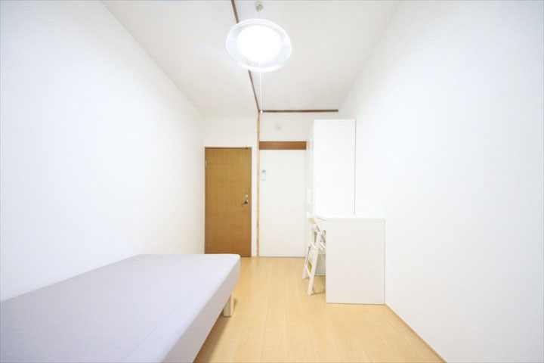



인테리어?

Slide 4
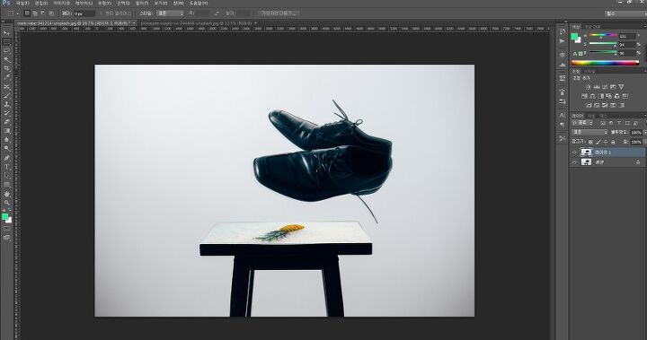

방법1?
포토샵

Slide 5
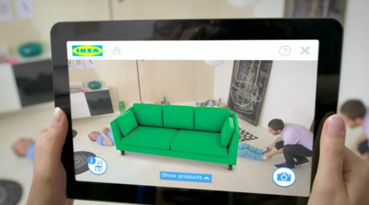

방법2?
IKEA Place(AR Application)

Slide 6
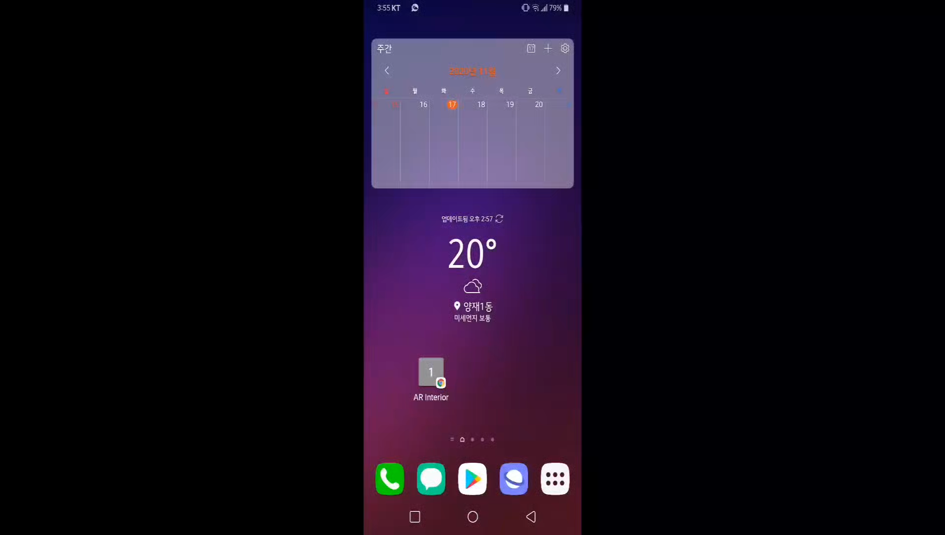
해결
호남팀의 WebAR Interior

Slide 7
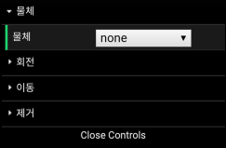


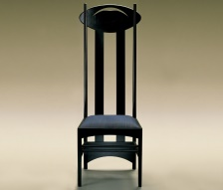
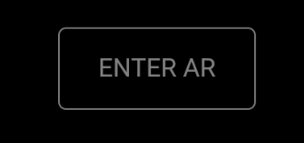
사용법
배치 후 Select모드로 변경
(스마트폰)
<웹 페이지>
Close 버튼으로 최소화 가능
1. 제어판에서 원하는 사물선택
2. 원판이 나오면
바닥이 인식된 것. 한번 터치해서 사물을 배치
3. 제어판으로 각종 제어를 할 수 있음
웹 페이지 접속 후
AR실행 버튼 터치

Slide 8


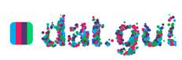
사용한 라이브러리
WebXR Device API Three.js dat.gui.js
WebXR API #01 웹 페이지에서 VR, AR을 사용할 수 있게 해주는 웹 표준 그룹
Three.js #02 웹에서 3D 그래픽을 다룰 수 있게 해주는 자바스크립트 라이브러리
Dat.GUI.js #03 각종 조작이 가능한 제어판을 제공하는 자바스크립트 라이브러리

Slide 9
WebAR 인테리어 - 기능
바로 사용 가능 #01 별도의 어플 설치 없이 웹 사이트 접속 만으로 사용이 가능
재미있는 배치 #02 상상으로 인테리어를 할 때보다 더 생생한 경험을 제공

Slide 10
WebAR 인테리어 - 기능
쉽고 간편한 배치 #03 Hit-test API를 사용해 바닥에 사물을 놓을 수 있고 터치로 쉽게 이동가능
정확한 길이 측정 #04 길이측정 기능을 제공해, 실제 가구 배치에 도움을 줌

Slide 11
WebAR 인테리어 - 기능
사용기록 제공 #06 로그인-인테리어 기록 기능을 제공해 사용자의 인테리어 내역을 언제, 어디서나 확인 가능
사용자 편의 옵션 #05 스크린샷을 찍을 때 생성 도우미 원판과 길이표시 감추기 가능

Slide 12
비교
 | 호남 AR | IKEA Place | Houzz | MyTy | PlaceFurnitureAR
거리 측정 | O | X | X | X | X
물체이동/회전 | O | O | O | O | O
로그인 | X | X | O | O | X
물체 중복 배치 | O | O | X | O | O
선택 삭제 | O | O | O | O | O
사용법 | WEB | APPLICATION | APPLICATION | APPLICATION | APPLICATION
단점 | 물체가 너무 적음 | play스토어에 없어서 웹에서 직접 다운 받아야 함. 이동/회전이 부자연스러움 | 한글 지원이 안됨. 3D 물체 적음 한 물체만 배치 가능 | 전체적으로 로딩시간이 긺. | 물체가 적음. 정해져 있는 물체 말고는 추가불가

Slide 13



단점 방안

Slide 14
개발 일정
 | 9월 말 | 10월 초 | 10월 말 | 11월
인원 모집
기능 구현에 필요한 API 조사
사용법 공부
UI 초안 작성
AR로 물체 생성 기능 추가
물체 회전 및 이동 기능 추가
길이측정 기능 추가
제어판 버그 수정
물체 선택 기능 개발
사용자 편의 기능 추가

Slide 15


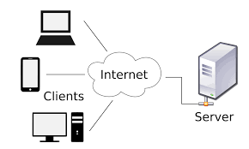
구성도
<사용자 스마트폰>
<카메라>
가구 3D 데이터
웹 호스팅
로그인 정보
사용자 데이터
<메인 페이지>

Slide 16
데이터 흐름도 – Hit test
AR 실행 및 바닥감지
바닥감지 결과 값
사용자 폰
카메라영상
AR공간 정보
Hit-test 좌표 값
(4x4 행렬)
AR화면
원판 생성
원판
원판의 좌표
원판의 좌표 값
(x, y, z)

Slide 17
데이터 흐름도 – interior 모드
화면을 터치
서버에 요청
사용자 폰
3D 모델 경로 및 파일 명
서버
찾은 3D 모델
3D 모델 경로 및 파일 명
물체 생성 및 원판변경
제어판(값)
모드 = select
생성한 물체
AR화면
원판의 좌표 값
원판의 좌표

Slide 18
select 모드_물체 선택
물체의 rotation 값
선택된 물체
물체(3D모델)
원판의 좌표로
향하는 광선
투사된 물체 중 가장 가까운 물체를 등록
광선 투사
제어판(값)
원판의 좌표
원판의 좌표

Slide 19
select 모드_물체 이동
선택된 물체
AR공간 정보
물체의
위치 좌표
물체의 위치 좌표 갱신
AR공간 정보
화면을 터치
터치 좌표 값
사용자 폰

Slide 20
길이측정 모드
(시작점일 경우)
(끝점일 경우)
직선의 양 끝점 좌표
AR공간 정보
직선의
시작점 / 끝점
좌표
양 끝점의
좌표
공간 정보
직선의 시작점or끝점 생성
선의 길이를 표시할 라벨 생성
화면을 터치
터치 이벤트
선의 길이 계산
선의 길이
사용자 폰
원판의
좌표
직선
길이가 적힌
라벨
원판의 좌표
AR화면

Slide 21
사용 영상
~영상~

Slide 22
역할분담
곽규한
이호준
AR 기능, 제어판 기능
이남현
서버

Slide 23
Q&A

